Slide 1
ফুলে ফুলে স্বাগতম
সাগরকন্যা অনলাইন শিক্ষালয়
Notes:
প্রথম ছবিতে ফলন কেমন হয়েছে ? উত্তর আসবে ভাল। কেন উৎপাদন ভাল হয়েছে ? অনেক উত্তর আসতে পারে - এর মধ্যে রাসায়নিক সার ব্যবহার করার হয়েছে এ উত্তরও আসবে। পরের ছবিতে কি দেখছ ? উত্তর আসবে টাকা। বেশী সার ব্যবহারে খচর কেমন হবে। বেশী। তাহলে জমিতে অল্প ব্যয়ে বেশী ফলন পেতে আমাদের কী করা উচিত ?উত্তর আসতে পারে এরপরের ছবি দুটোতে কী দেখানো হয়েছে। অবস্যই উত্তর আসবে রাসায়নিক সারের ব্যবহার প্রয়োগ পদ্ধতি। ঠিক তখনই শিক্ষক পাঠ ঘোষণা করবেন। মুখে বলবেন এবং স্লাইড শো করবেন।

Slide 2
পরিচিতি
শিক্ষক পরিচিতি
পাঠ পরিচিতি
শ্রেণিঃ দ্বাদশ
বিষয়ঃ অর্থনীতি ২য় পত্র।
অধ্যায়ঃ সপ্তম
অধ্যায়ের নাম
মোঃ ওবাইদুল্লাহ
প্রভাষকঃ অর্থনীতি
মুক্তিযোদ্ধা মেমোরিয়াল ডিগ্রি কলেজ,কলাপাড়া
E-mail: mdobydullah69@yahoo.com
Fb: mdobydullah69
Mob: 01714250679 ## 01531134248
মুদ্রাস্ফীতি

Slide 3
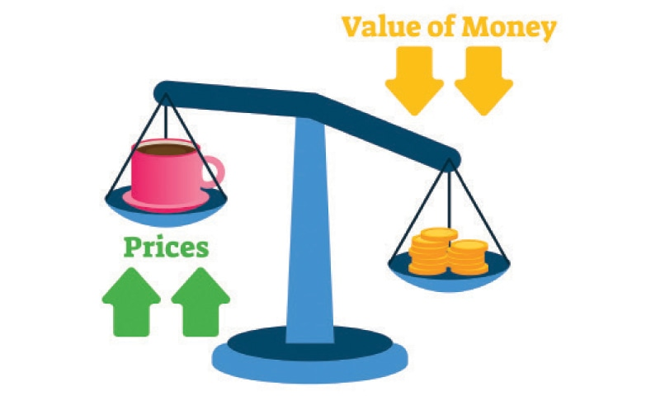
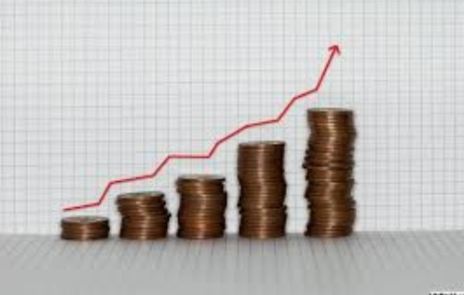
নিচের ছবিতে তোমরা কী দেখছ ?

Slide 4
পাঠশিরোনাম
“মুদ্রাস্ফীতি (INFLATION)”

Slide 5
এ পাঠ শেষে শিক্ষার্থীরা ......
শিখনফল
মুদ্রাস্ফীতির ধারণা ব্যাখ্যা করতে পারবে;
মুদ্রাস্ফীতির বৈশিষ্ট্য বর্ননা করতে পারবে;
বাংলাদেশের মুদ্রাস্ফীতির কারণসমূহ বিশ্লেষণ করতে পারবে;
Notes:
শিখনফল

Slide 6
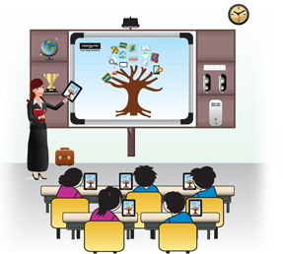
ভিডিও দেখি-

Slide 7
“মুদ্রাস্ফীতি (INFLATION)”
দ্রব্যমূল্য বৃদ্ধি এবং অর্থের ক্রয়ক্ষমতা হ্রাস পাওয়ার এরূপ প্রবণতা যদি ধারাবাহিকভাবে চলতে থাকে সে অবস্থাকে অর্থনীতিতে মুদ্রাস্ফীতি বলে।
Notes:
ছবি দেখে শিক্ষার্থীরা বুঝতে পারবে কখন সার প্রয়োগ করা উচিত। যেমন- প্রথম ছবিটিতে সূর্য্যের উপস্থিতিতে, এবং পানি আছে এমন জমিতে সার দিতে হয়। পরের ছবিতে মেঘলা, বৃষ্টির দিন এবং শুকনো জমি এতে সার প্রয়োগ করা উচিত না।

Slide 8
অর্থনীতিবিদ ক্রাউথার বলেন, মুদ্রাস্ফীতি এরূপ একটি পরিস্থিতি যখন অর্থের মূল্য ক্রামাগতভাবে হ্রাস পায়, অর্থাৎ দ্রব্যের দাম ক্রমেই বৃদ্ধি পায়।
অধ্যাপক হট্টে বলেন, অত্যাধিক অর্থের প্রচলনকে মুদ্রাস্ফীতি বলে।
Notes:
ছবি দেখে শিক্ষার্থীরা বুঝতে পারবে কখন সার প্রয়োগ করা উচিত। যেমন- প্রথম ছবিটিতে সূর্য্যের উপস্থিতিতে, এবং পানি আছে এমন জমিতে সার দিতে হয়। পরের ছবিতে মেঘলা, বৃষ্টির দিন এবং শুকনো জমি এতে সার প্রয়োগ করা উচিত না।

Slide 9
চিত্রে মুদ্রাস্ফীতির ব্যাখ্যাঃ
S=AS
P=দামস্তর
b
P2
D2=AD2
a
P1
D1=AD1
o
Yf
Y=উৎপাদন
Notes:
ছবি দেখে শিক্ষার্থীরা বুঝতে পারবে কখন সার প্রয়োগ করা উচিত। যেমন- প্রথম ছবিটিতে সূর্য্যের উপস্থিতিতে, এবং পানি আছে এমন জমিতে সার দিতে হয়। পরের ছবিতে মেঘলা, বৃষ্টির দিন এবং শুকনো জমি এতে সার প্রয়োগ করা উচিত না।

Slide 10
মুদ্রাস্ফীতির বৈশিষ্ট্যঃ
দাম স্তর ক্রামাগতভাবে বৃদ্ধি পায়।
অর্থের ক্রয় ক্ষমতা বা অর্থের মূল্য হ্রাস পায়।
স্বল্প পরিমাণ সেবা বা দ্রব্যের জন্য অধিক অর্থ ব্যয় হয়।
সামগ্রিক যোগান অপেক্ষায় সামগ্রিক চাহিদা বৃদ্ধি পায়।
মৃদু মুদ্রাস্ফীতি বিনিয়োগ, কর্মসংস্থান ও উৎপাদন বৃদ্ধির জন্য সহায়ক।
উল্লস্ফন মুদ্রাস্ফীতি অর্থনীতিতে চরম ভারসাম্যহীন অবস্থা সৃষ্টি করে।
Notes:
ছবি দেখে শিক্ষার্থীরা বুঝতে পারবে কখন সার প্রয়োগ করা উচিত। যেমন- প্রথম ছবিটিতে সূর্য্যের উপস্থিতিতে, এবং পানি আছে এমন জমিতে সার দিতে হয়। পরের ছবিতে মেঘলা, বৃষ্টির দিন এবং শুকনো জমি এতে সার প্রয়োগ করা উচিত না।

Slide 11
বাংলাদেশে মুদ্রাস্ফীতির কারণঃ
Notes:
ছবি দেখে শিক্ষার্থীরা বুঝতে পারবে কখন সার প্রয়োগ করা উচিত। যেমন- প্রথম ছবিটিতে সূর্য্যের উপস্থিতিতে, এবং পানি আছে এমন জমিতে সার দিতে হয়। পরের ছবিতে মেঘলা, বৃষ্টির দিন এবং শুকনো জমি এতে সার প্রয়োগ করা উচিত না।

Slide 12
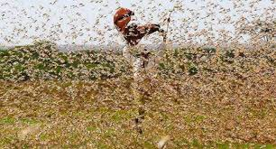
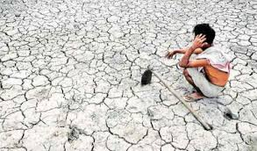
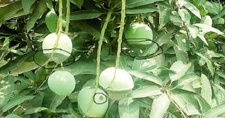
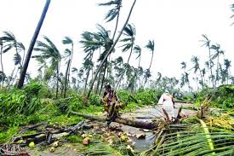
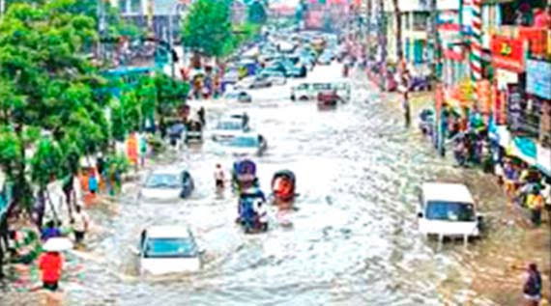
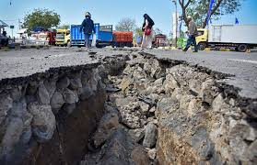
নিচের ছবিতে তোমরা কী দেখছ ?
পঙ্গপাল
খরা
শিলা বৃষ্টি
ঘূর্ণিঝড়
জলোচ্ছ্বাস
সুনামি
প্রাকৃতিক দুর্যোগ
Notes:
ছবি গুলো লক্ষ্য কর-

Slide 13
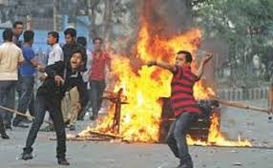
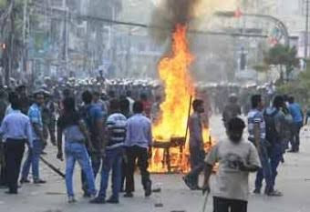
ছবিতে কি দেখছ ?
রাজনৈতিক অস্থিতিশীলতা
Notes:
ছবি গুলো লক্ষ্য কর-

Slide 14
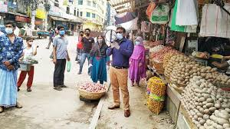
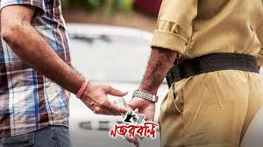
ছবিতে কি দেখছ ?
বাজার ব্যবস্থা তদারকি
ঘুষ গ্রহণ
বাজার ব্যবস্থা তদারকির অভাব
Notes:
ছবি গুলো লক্ষ্য কর-

Slide 15
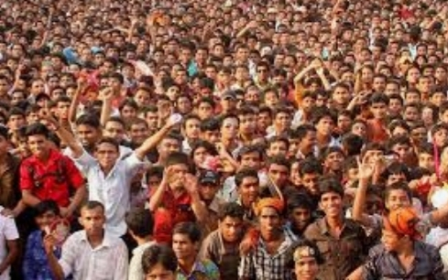
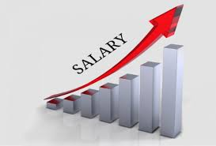
ছবিতে কি দেখছ ?
জনসংখ্যা
জনসংখ্যা বৃদ্ধি
জনসংখ্যা বৃদ্ধি
Notes:
ছবি গুলো লক্ষ্য কর-

Slide 16
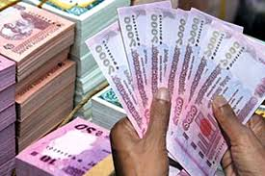
ছবিতে কি দেখছ ?
মজুরি বৃদ্ধি
Notes:
ছবি গুলো লক্ষ্য কর-

Slide 17
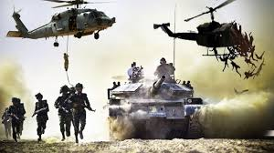
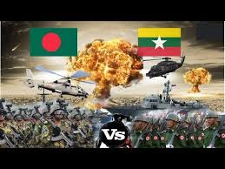
ছবিতে কি দেখছ ?
যুদ্ধ ব্যয় নির্বাহ
Notes:
ছবি গুলো লক্ষ্য কর-

Slide 18
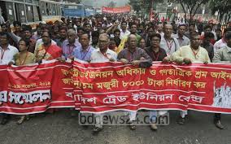
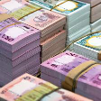
ছবিতে কি দেখছ ?
ট্রেড ইউনিয়ন
Notes:
ছবি গুলো লক্ষ্য কর-

Slide 19
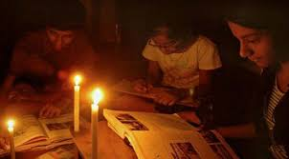
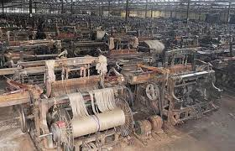
ছবিতে কি দেখছ ?
লোডশেডিং
উৎপাদন বন্ধ
অপর্যাপ্ত বিদ্যুৎ সরবরাহ
Notes:
ছবি গুলো লক্ষ্য কর-

Slide 20
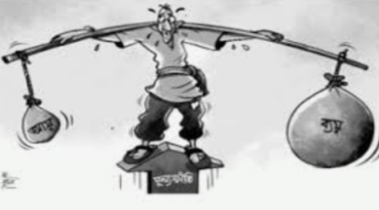
ছবিতে কি দেখছ ?
সরকারি ব্যয় বৃদ্ধি
Notes:
ছবি গুলো লক্ষ্য কর-

Slide 21
ছবিতে কি দেখছ ?
আমদানি
রপ্তানি
আমদানি
রপ্তানি
রপ্তানি বৃদ্ধি
Notes:
ছবি গুলো লক্ষ্য কর-

Slide 22
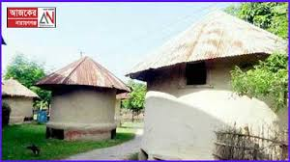
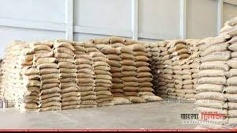
ছবিতে কি দেখছ ?
ধানের গোলা
ধানমজুদ
মজুদদার
Notes:
ছবি গুলো শো করে -

Slide 23
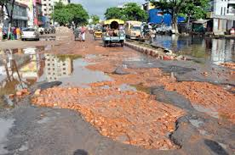
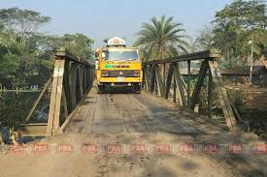
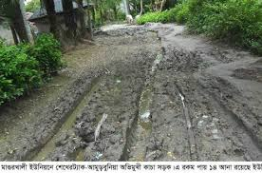
ছবিতে কি দেখছ ?
ঝুঁকিপূর্ণ যোগাযোগ ব্যবস্থা
Notes:
তোমরা কী জান এলসিসি ব্যবহার করে কী পরিমাণ সার কম লাগে ?

Slide 24
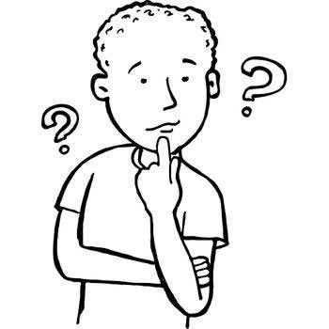
একক কাজ
মুদ্রাস্ফীতি কি দেশের জন্য উত্তম? ব্যাখ্যা কর।

Slide 25
জোড়ায় কাজ
বাংলাদেশে মুদ্রাস্ফীতি কেন বৃদ্ধি পায়, জোড়ায় আলোচনা করে লিখ ?

Slide 26
নোটঃ
উপরিক্ত কারণসমূহকে শ্রেণিবিন্যাস করা হলে মুদ্রাস্ফীতির কারণ সমূহকে চারটি শ্রেণিতে বিভাজন করা যায়-
চাহিদা বৃদ্ধিজনিত কারণ।
ব্যয় বৃদ্ধিজনিত কারণ।
বাজার ব্যবস্থার কাঠামোগত দুর্বলতার কারণে।
প্রাকৃতিক ও মানবসৃষ্ট দুর্যোগগত কারণে।

Slide 27
মূল্যায়ন

Slide 28
মুদ্রাস্ফীতি কি ?

Slide 29
মুদ্রাস্ফীতির কারণ কি কি ?

Slide 30
দলীয় কাজ
প্রশ্নঃ মুদ্রাস্ফীতি কি একটি দেশের অর্থনীতিতে উত্তম তোমাদের মতামত তুলে ধর।

Slide 31
বাড়ির কাজ
S=AS
P=দামস্তর
b
P2
D2=AD2
a
P1
D1=AD1
o
Yf
Y=উৎপাদন

Slide 32
প্রশ্ন
ক.মুদ্রাস্ফীতি কি?
খ.মুদ্রাস্ফীতির বৈশিষ্ট্য গুলো ব্যাখ্যা কর।
গ.মুদ্রাস্ফীতির কারণ গুলো বর্ননা কর।
ঘ.চিত্রে কোন ধরণের মুদ্রাস্ফীতি লক্ষ্য করা যায় বিশ্লেষণ কর।

Slide 33
আগামি পাঠ
মুদ্রাসংকোচন এর ধারণা ব্যাখ্যা করতে পারবে;
মুদ্রাসংকোচন এর বৈশিষ্ট্য বর্ননা করতে পারবে;
মুদ্রাস্ফীতির ও মুদ্রাসংকোচনের মধ্যে পার্থক্য তুলনামূলক বিশ্লেষণ করতে পারবে;

Slide 34
ধন্যবাদ

